Slide 1
New Zealand Guidelines
All travellers entering New Zealand at any sea or airport, from 10 April 2020 are required to:
go into ‘managed isolation’ in a government-provided facility (hotel), or
if they have COVID-19 symptoms, go into a quarantine facility (separate hotel).
Duration of stay at least 14 days.
This will prevent any further unmanaged COVID-19 infection coming into New Zealand.
No self-isolation at home, no domestic flights before the 14-day period is completed.
https://covid19.govt.nz/individuals-and-households/travelling-and-moving-around/arriving-back-in-new-zealand/

Slide 2
South Korean Guidelines
Alle symptomatischen Einreisenden werden getestet
Positiv: Krankenhaus / Living Facility
Negativ: Quarantäne x 14 Tage
Alle asymptomatischen Einreisenden müssen sich für 14 Tage in häusliche Quarantäne begeben, diese wird mittels hierzu installierter App überwacht - Active Surveillance.
Einreisende aus USA/Europa (=Hochrisikogebiete) müssen sich innerhalb von 72h nach Einreise testen lassen
Einreisende aus anderen Ländern müssen sich beim Auftreten von Symptomen testen lassen
Für wenige asymptomatische Resiende (zB Diplomaten) gilt keine Quarantänepflicht (z.B. Diplomaten). Diese werden am Flughafen getestet und unterziehen sich ebenfalls der Active Surveillance per App.
http://ncov.mohw.go.kr/en/baroView.do?brdId=11&brdGubun=111&dataGubun&ncvContSeq&contSeq&board_id

Slide 3
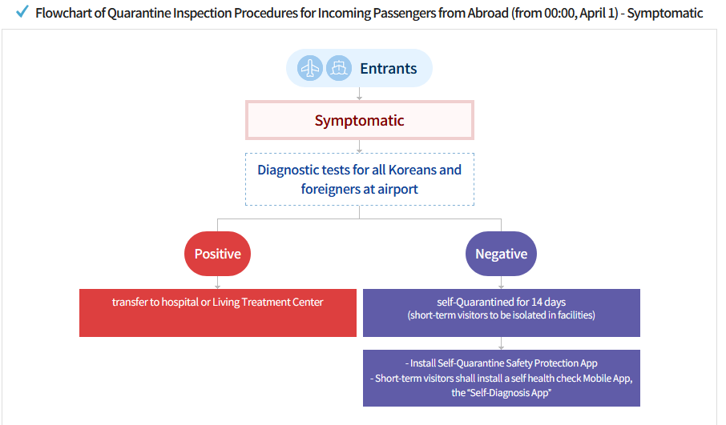
South Korean Entry Guidelines (Symptomatic)
http://ncov.mohw.go.kr/en/baroView.do?brdId=11&brdGubun=111&dataGubun&ncvContSeq&contSeq&board_id

Slide 4
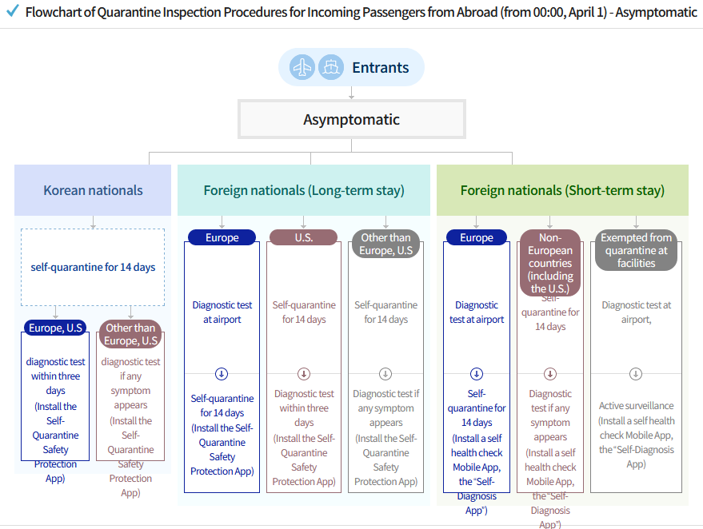
South Korean Entry Guidelines (Asymptomatic)
http://ncov.mohw.go.kr/en/baroView.do?brdId=11&brdGubun=111&dataGubun&ncvContSeq&contSeq&board_id

